Slide 1
CHÀO MỪNG CÁC THẦY CÔ VÀ CÁC EM ĐẾN VỚI TIẾT HỌC NGÀY HÔM NAY!
Notes:
更多精彩模板请关注【沐沐槿PPT】https://mumjin.taobao.com/

Slide 2
KHỞI ĐỘNG

Slide 3
Ph/Th/án/ục
C/L/ổ/oa
Thục Phán
Cổ Loa
M/Ch/â/ị/u
Mị châu

Slide 4
TIẾT 31, 32 - BÀI 13:
NƯỚC ÂU LẠC

Slide 5
Sự ra đời và tổ chức nhà nước Âu Lạc
1
NỘI DUNG
BÀI HỌC
Đời sống vật chất và tinh thần của cư dân Âu Lạc
2

Slide 6
MỤC TIÊU
1.
Nêu được khoảng thời gian thành lập và xác định được phạm vi lãnh thổ của nước Âu Lạc.
2.
Trình bày được tổ chức nhà nước Âu Lạc.

Slide 7
THẢO LUẬN NHÓM BÀN
Xem đoạn video, kết hợp nội dung SGK trang 63, hoàn thành phiếu học tập sau:
PHIẾU HỌC TẬP ( 5W1H)
WHY
Tại sao nhà nước
Âu Lạc ra đời?
WHEN
Thời gian ra đời?
WHERE
Kinh đô nhà nước
Âu Lạc ở đâu?
WHAT
Sau khi lên ngôi
Thục Phán đã
làm gì?
WHO
Ai là người đứng đầu nước Âu Lạc?
..………………………………………………………………………………………………………
..………………………………………………………………………………………………………
..…………………………………………………………………………………………………………………….
..……………………………………………………………………………………………………………………
..………………………………………………………………………………………………………

Slide 8
THẢO LUẬN NHÓM BÀN
Xem đoạn video, kết hợp nội dung SGK trang 63, hoàn thành phiếu học tập sau:
PHIẾU HỌC TẬP ( 5W1H)
WHY
Tại sao nhà nước
Âu Lạc ra đời?
WHEN
Thời gian ra đời?
WHERE
Kinh đô nhà nước
Âu Lạc ở đâu?
WHAT
Sau khi lên ngôi
Thục Phán đã
làm gì?
WHO
Ai là người đứng đầu nước Âu Lạc?
..………………………………………………………………………………………………………
..…………………………………………………………………………….
..…………………………………………………………………………………………………………
..……………………………………………………………………………………………………………………
..………………………………………………………………………………………………………

Slide 9
PHIẾU HỌC TẬP ( 5W1H)
WHY
Tại sao nhà nước
Âu Lạc ra đời?
WHEN
Thời gian ra đời?
WHERE
Kinh đô nhà nước
Âu Lạc ở đâu?
WHAT
Sau khi lên ngôi
Thục Phán đã
làm gì?
WHO
Ai là người đứng đầu nước Âu Lạc?
Thắng lợi của cuộc kháng chiến chống Tần
→ Thục Phán lên ngôi, lập nước Âu Lạc
Xây thành
Cổ Loa và
chế tạo nỏ
Liên Châu để phòng vệ
Năm 208 TCN
Thục Phán
xưng là
An Dương Vương
Cổ Loa (Đông Anh – Hà Nội)

Slide 10
Lạc Việt

Slide 11
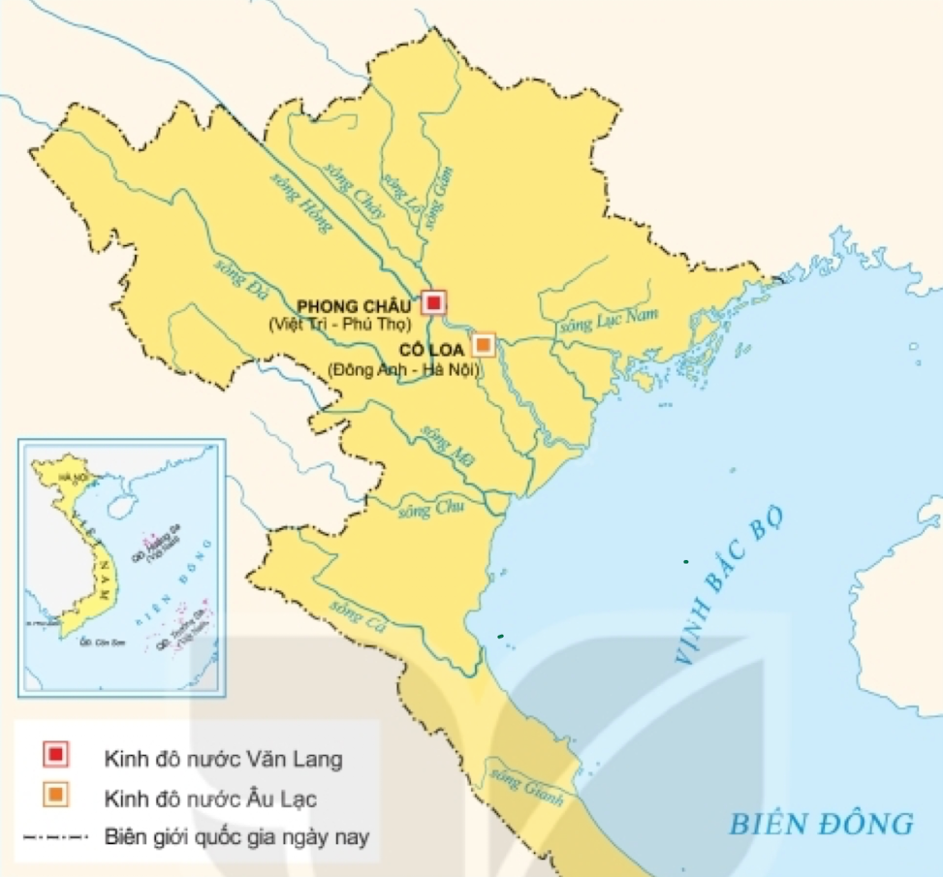

Slide 12
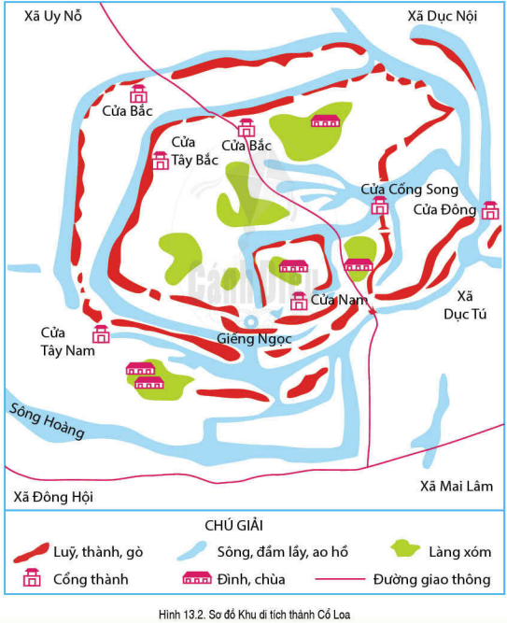

Slide 13
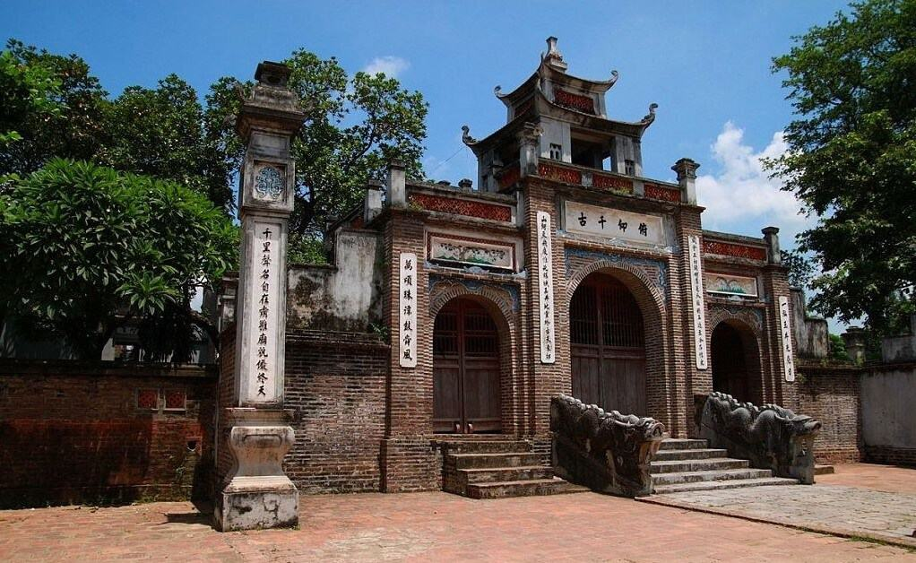
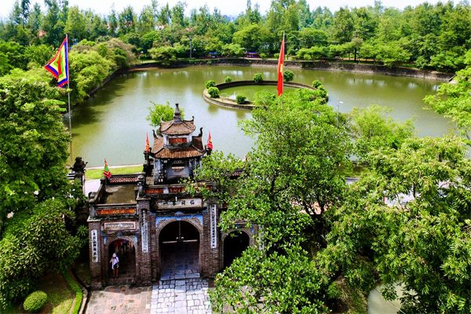
Ai về qua huyện Đông Anh
Ghé xem phong cảnh Loa thành Thục vương
Cổ Loa thành ốc khác thường
Trải bao năm tháng dấu thành còn đây

Slide 14
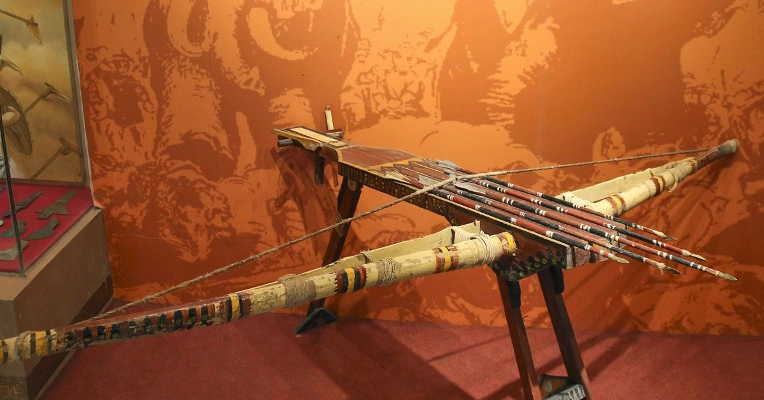
NỎ LIÊN CHÂU

Slide 15
THẢO LUẬN NHÓM
Dựa vào thông tin SGK, em hãy hoàn thành sơ đồ tổ chức nhà nước Âu Lạc?
Sơ đồ tổ chức nhà nước Âu Lạc

Slide 16
An Dương Vương
(Nắm mọi quyền hành,
giúp việc có các Lạc Hầu)
15 Bộ
(Đứng đầu mỗi bộ là Lạc tướng)
Chiềng, chạ
(Đứng đầu là Bồ chính)
Sơ đồ tổ chức nhà nước Âu Lạc

Slide 17
TÌM ĐIỂM
KHÁC NHAU
Trong thời gian 1 phút, em hãy tìm ra ít nhất 3 điểm tiến bộ của nhà nước Âu Lạc so với nhà nước Văng Lang?
Notes:
GV đố HS đâu là dấu chân rùa

Slide 18
* Điểm tiến bộ của nhà nước Âu Lạc so với thời Văn Lang:
1. Thời Âu Lạc quyền hành của vua, nhà nước đã cao hơn và chặt chẽ hơn.
2. Lãnh thổ được mở rộng, sau khi hợp nhất Âu Việt và Lạc Việt
3. Có quân đội hùng mạnh, thành Cổ Loa kiên cố và vũ khí tốt .
4. Đóng đô ở Phong Khê là trung tâm của đất nước.

Slide 19
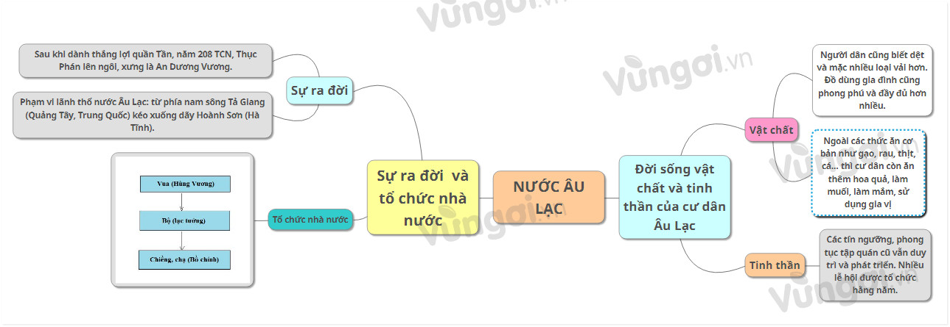
An Dương Vương
Lạc hầu
Bộ
(LẠc tướng)
Chiềng chạ
(Bồ chính)

Slide 20
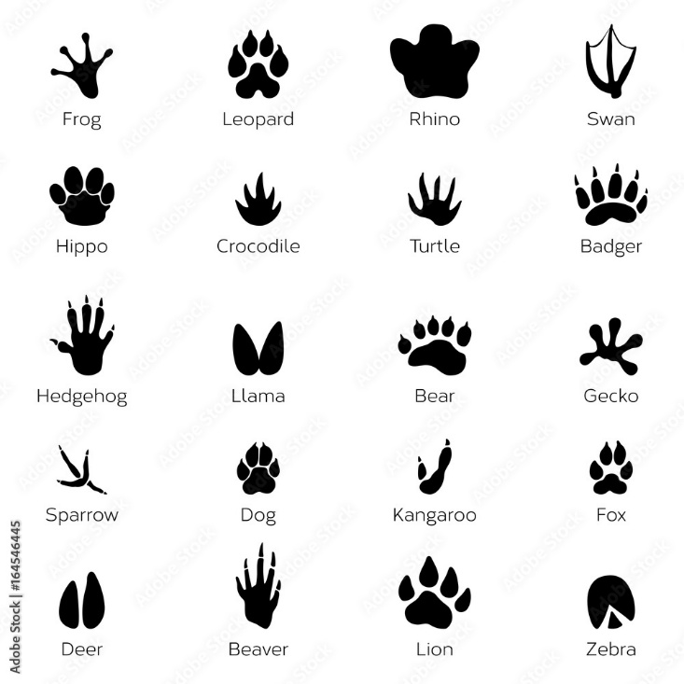
HÀNH TRÌNH THEO CHÂN THẦN KIM QUY
Notes:
GV đố HS đâu là dấu chân rùa

Slide 21
HÀNH TRÌNH THEO CHÂN THẦN KIM QUY
Notes:
Hoạt động nhóm. Gv tạo tình huống vui về thần kim quy. Nhấn chuột cho HS xem hành trình về nhà của thần kim quy. Gợi ý hãy theo dấu chân thần kim quy khám phá nơi ở của thần có điều gì thú vị.

Slide 22
00:02
00:01
00:00
00:10
00:06
00:03
00:04
00:09
00:07
00:05
00:08
Ai là người lãnh đạo người Âu Việt và Lạc Việt đánh bại quân Tần, lập nước Âu Lạc?
A.THỤC PHÁN
B.BÀ TRIỆU
C. HÙNG VƯƠNG
D. HAI BÀ TRƯNG

Slide 23
00:02
00:01
00:00
00:10
00:06
00:03
00:04
00:09
00:07
00:05
00:08
Nước Âu Lạc đóng đô ở đâu?
A. PHONG CHÂU
(PHÚ THỌ)
B. MÊ LINH (HÀ NỘI)
C. PHONG KHÊ (HÀ NỘI)
D. LUY LÂU
(BẮC NINH)

Slide 24
00:02
00:01
00:00
00:10
00:06
00:03
00:04
00:09
00:07
00:05
00:08
Ai là người đã chế tạo nỏ Liên Châu
A. Cao Lỗ
B. An Dương Vương
C. Trọng Thủy
D. Vua Hùng

Slide 25
00:02
00:01
00:00
00:10
00:06
00:03
00:04
00:09
00:07
00:05
00:08
Tổ chức bộ máy nhà nước Âu Lạc được xây dựng trên cơ sở nào?
A.TỔ CHỨC THỊ TỘC BỘ LẠC CỦA NGƯỜI TÂY ÂU
B.TỔ CHỨC BỘ MÁY NHÀ NƯỚC THỜI TẦN
C.TỔ CHỨC THỊ TỘC CỦA NGƯỜI LẠC VIỆT
D.TỔ CHỨC BỘ MÁY NHÀ NƯỚC VĂN LANG

Slide 26
00:02
00:01
00:00
00:10
00:06
00:03
00:04
00:09
00:07
00:05
00:08
Tổ chức bộ máy nhà nước Âu Lạc có điểm gì mới so với nhà nước Văn Lang là:
A.QUYỀN LỰC NHÀ VUA ĐƯỢC TĂNG CƯỜNG
B.BỘ MÁY NHÀ NƯỚC XÂY DỰNG THEO MÔ HÌNH TRUNG HOA
C.BỘ MÁY NHÀ NƯỚC ĐƯỢC HOÀN THIỆN
D.BỘ MÁY NHÀ NƯỚC TIẾN BỘ

Slide 27
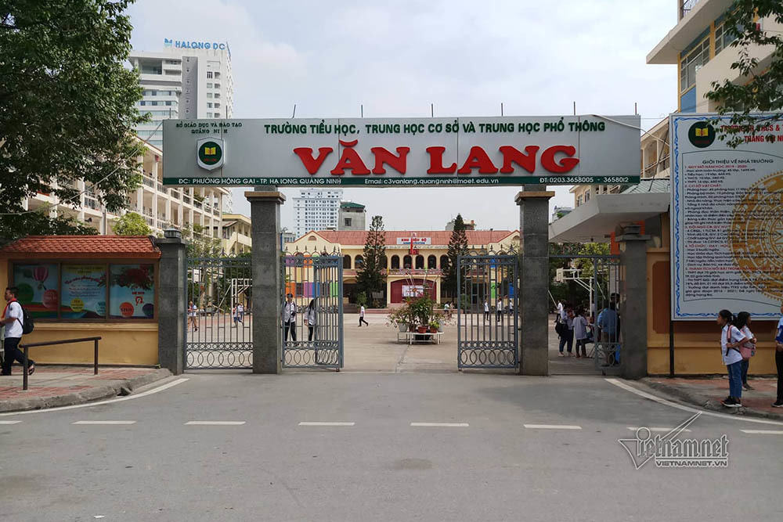
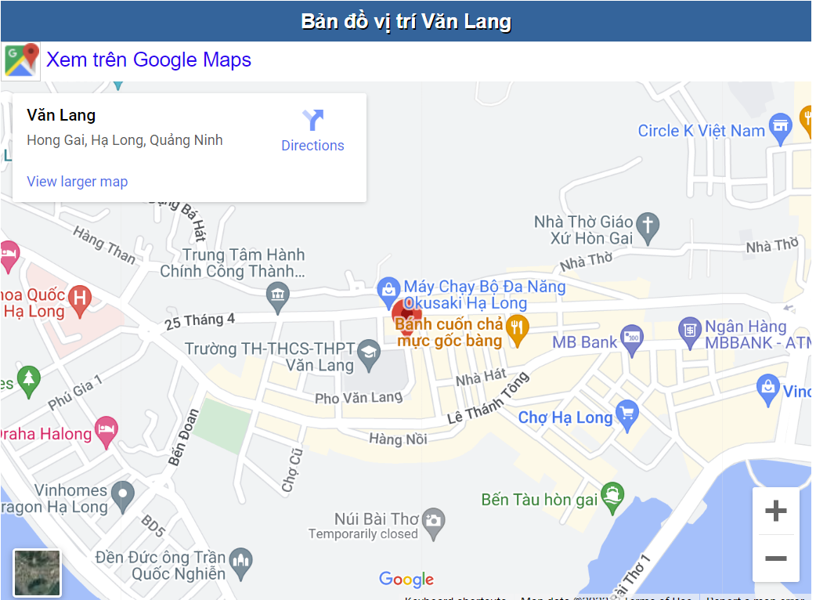
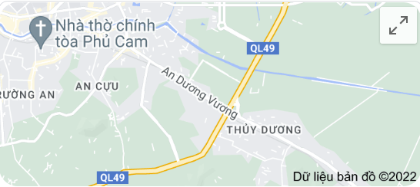
VẬN DỤNG
? Việc lập đền thờ, đặt tên đường phố, trường học mang tên Văn Lang, An Dương Vương ở các địa phương nói lên điều gì?

Slide 28
HƯỚNG DẪN VỀ NHÀ
1. Đọc SGK phần 2, hãy trình bày đời sống vật chất và tinh thần của cư dân Văn Lang theo phiếu học tập sau:
Đời sống vật chất | Đời sống tinh thần
- Kinh tế:……………………… | - Phong tục, tập quán:………………………………
- Ăn:……………………………… | - Tín ngưỡng:…………………………………………
- Mặc:…………………………….. | - Lễ hội:…………………………………………………
- Đồ dung sinh hoạt:…………………..
2. Trong các phong tục tập quán này, người Việt còn lưu giữ những phong tục tập quán nào?

Slide 29
TIẾT HỌC KẾT THÚC
CHÀO CÁC EM

